Slide 1

Centro Universitario UAEM Valle de Teotihuacán
Diapositivas de:
Medios electrónicos.
U.A. Teoría General de la Tributación.
Licenciatura en Contaduría
L. C. P. Lizbeth Sandoval Juárez
Septiembre 2016.
Créditos institucionales. 7

Slide 2
Justificación
Septiembre 2016.
Que sirva de ayuda para que el alumno logre alcanzar una visión general sobre los medios electrónicos utilizados en materia contable y fiscal utilizados para el cumplimiento de las obligaciones de los contribuyentes haciendo énfasis en el Código Fiscal de la Federación.

Slide 3
Objetivo.
Septiembre 2016.
Proporcionar de forma clara y precisa los contenidos teóricos y prácticos de los medios electrónicos utilizados por el contribuyente en materia fiscal.

Slide 4
Índice.
Septiembre 2016.
De los medios electrónicos.
  e-firma.
  Facturación electrónica.
  Contabilidad en medios electrónicos.
  Buzón tributario.

Slide 5
e.firma (antes firma electrónica)
Septiembre 2016.
La e.firma es un archivo digital que permite identificar al realizar trámites por internet en el SAT e incluso en otras dependencias del Gobierno de la República.
La e.firma es única, es un archivo seguro y cifrado, que tiene la validez de una firma autógrafa.
Por sus características, es segura y garantiza tu identidad.

Slide 6

Te permite autenticarte en las aplicaciones del portal de trámites y servicios del SAT que utilicen este mecanismo, así como autorizar trámites con tu contraseña y clave dinámica desde cualquier parte del mundo.
Septiembre 2016.

Slide 7
Requisitos para obtenerla.
Septiembre 2016.
Contraseña.
Que ya hayas registrado tu correo electrónico en el Buzón Tributario.
Dispositivo móvil con servicio de datos.
App SAT Móvil (e.firma portable) instalada en tu dispositivo, para ello:
Ingresa desde tu dispositivo móvil a la tienda de Play Store o Apple Store y descarga el app SAT Móvil (e.firma portable).
o Pulsa en el icono de la aplicación y elige la opción e.firma portable; la primera vez que la utilices debes agregar tu RFC e iniciar sesión con contraseña.

Slide 8
Beneficios.
Septiembre 2016.
Facilita el acceso a las aplicaciones del SAT, a través de contraseña y claves dinámicas.
Puedes darte de alta o baja del servicio así como administrar tu cuenta desde cualquier
parte del mundo a través de internet.
No necesitas dispositivos de almacenamiento externo (usb) para transportar algún
tipo de archivo para el uso del servicio.
Te ofrece mayor seguridad en la autorización de trámites.

Slide 9

Facturación electrónica.
Septiembre 2016.
La Secretaría de Hacienda y Crédito Público, a través del Servicio de Administración Tributaria, estableció a los contribuyentes con ingresos anuales de hasta 500 mil pesos que a partir del 31 de marzo de 2014 vencía el plazo que se dio como facilidad para migrar a factura electrónica.

Slide 10
Proceso para generación de facturación electrónica.
Septiembre 2016.
Comprador
Solicita factura y da
RFC
Vendedor
*Inicia generación
de factura
*Incorpora su sello
digital
*Envía al SAT/PAC
para su certificación
Vendedor
Entrega o informa
medio y/o lugar en
dónde estará a
disposición
Vendedor recibe RFC
Comprador
Acude al medio o lugar o recibe o recupera la factura que debe estar lista.

Slide 11
Requisitos que se deben cumplir en la factura electrónica.
Septiembre 2016.
Clave del Registro Federal de Contribuyentes de quien los expida.
Régimen Fiscal en que tributen conforme a la Ley del ISR.
Sí se tiene más de un local o establecimiento, se deberá señalar el domicilio del local o establecimiento en el que se expidan las Facturas Electrónicas.
Contener el número de folio asignado por el SAT y el sello digital del SAT.
Sello digital del contribuyente que lo expide.
Lugar y fecha de expedición.

Slide 12
Clave del Registro Federal de Contribuyentes de la persona a favor de quien se expida.
Cantidad, unidad de medida y clase de los bienes, mercancías o descripción del servicio o del uso o goce que amparen.
Valor unitario consignado en número.
Importe total señalado en número o en letra,
Señalamiento expreso cuando la prestación se pague en una sola exhibición o en parcialidades.
Cuando proceda, se indicará el monto de los impuestos trasladados, desglosados por tasa de impuesto y, en su caso, el monto de los impuestos retenidos.
Septiembre 2016.

Slide 13
Septiembre 2016.
Forma en que se realizó el pago (efectivo, transferencia electrónica de fondos, cheque nominativos o tarjeta de débito, de crédito, de servicio o la denominada monedero electrónico que autorice el Servicio de Administración Tributaria).
Número y fecha del documento aduanero, tratándose de ventas de primera mano de mercancías de importación.
Además debe contener los siguientes datos:
Fecha y hora de certificación.
Número de serie del certificado digital del SAT con el que se realizó el sellado.

Slide 14
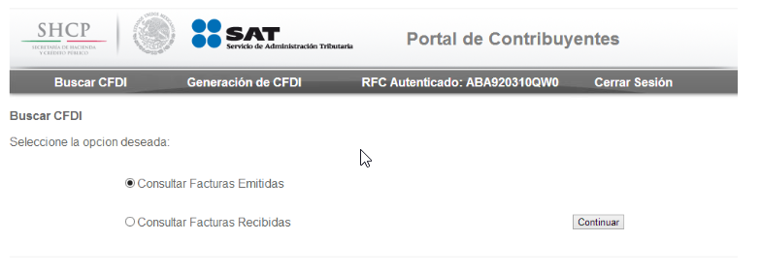
Generación gratuita en el portal del SAT.
Septiembre 2016.

Slide 15
Addenda.
Septiembre 2016.
Las facturas electrónicas (CFDI) cuentan con un elemento opcional llamado "Addenda", que permite integrar información de tipo no fiscal o mercantil, en caso de requerirse. Esta “addenda” debe incorporarse una vez que la factura haya sido validada por el SAT o el Proveedor de Certificación Autorizado (PAC) y se le hubiera asignado el folio.

Slide 16
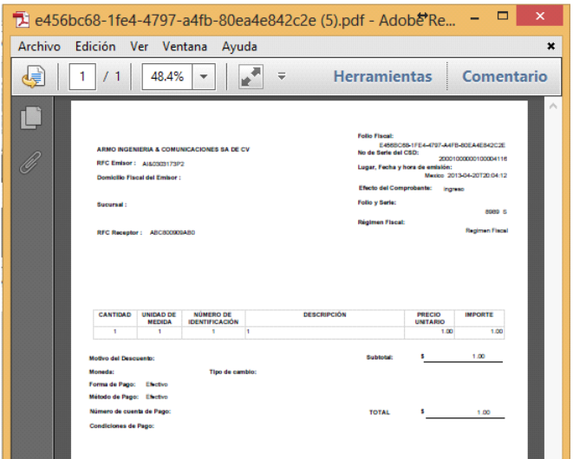
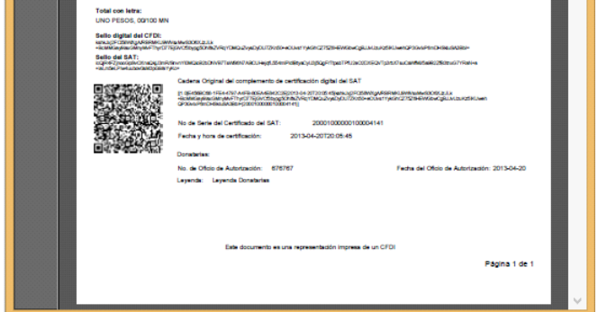
Septiembre 2016.

Slide 17

Contabilidad en medios electrónicos.
Septiembre 2016.
La contabilidad electrónica se refiere a la obligación de llevar los registros y asientos contables a través de medios electrónicos e ingresar de forma mensual su información contable a través de la página de Internet del SAT.

Slide 18
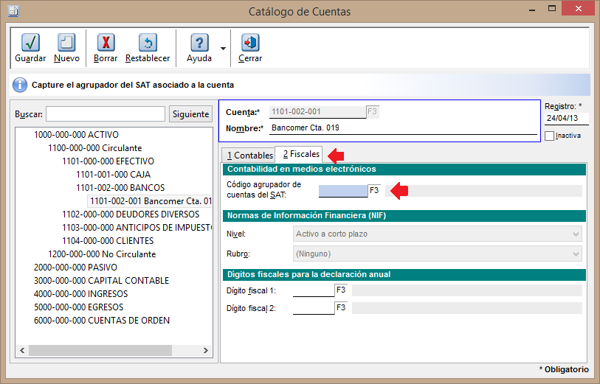
Código agrupador.
Septiembre 2016.
Para dar cumplimiento formal al ingreso mensual de información contable, únicamente se enviará la balanza de comprobación y el catálogo de cuentas con el código agrupador del SAT que permita su interpretación.

Slide 19
Septiembre 2016.
Adicionalmente, los contribuyentes deben tener la posibilidad de generar información electrónica de sus pólizas contables y auxiliares para entregarla al SAT, sólo cuando:
El SAT ejerza facultades de comprobación directamente al contribuyente o a terceros relacionados (compulsas)
El contribuyente solicite una devolución o realice una compensación.

Slide 20
Esquema de comunicación.
Septiembre 2016.
Para lograr el intercambio de información electrónica entre el SAT y un tercero, se definió un esquema de comunicación basado en documentos XML. La relevancia de utilizar documentos XML es que facilita la interoperabilidad entre el tercero y el SAT. Un documento XML toma su nombre de la expresión inglesa eXtensible Markup Language (Lenguaje de Etiquetado Extensible en español), se trata de un lenguaje estándar que se define bajo lineamientos del World Wide Web Consortium: W3.

Slide 21
Archivos XML.
Septiembre 2016.
Un archivo XML toma su nombre de la expresión inglesa eXtensible Markup Language (Lenguaje de Etiquetado Extensible en español), se trata de un lenguaje estándar que se define bajo lineamientos del World Wide Web Consortium: W3.
En esencia con XML todos los programas procesan información bajo la estructura “dato – significado”, un documento XML cumple con esta estructura al definir etiquetas (datos) y valores (significados), por lo tanto un archivo XML tiene todo lo necesario para que un programa pueda procesar su contenido.

Slide 22
Ejemplo de un archivo XML.
Septiembre 2016.
Para representar nombre=“Juan & José & “Niño”” se usará nombre=”Juan &amp; José &amp; &quot;Niño&quot;”
Cabe mencionar que la especificación XML permite el uso de secuencias de escape para el manejo de caracteres acentuados y el carácter ñ, sin embargo, dichas secuencias de escape no son necesarias al expresar el documento XML bajo el estándar de codificación UTF-8 si fue creado correctamente.

Slide 23
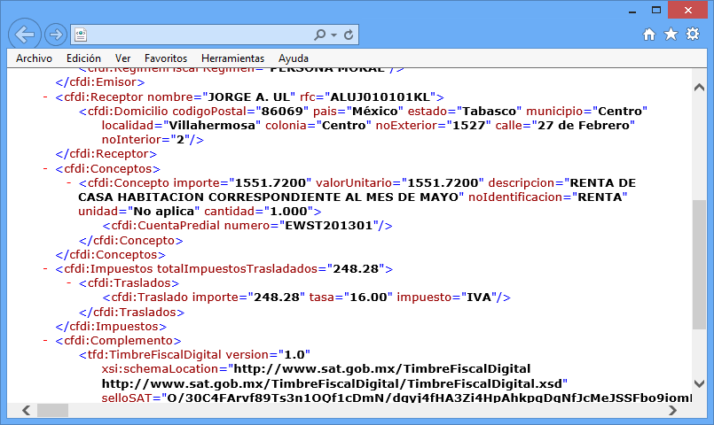
Septiembre 2016.

Slide 24
Catalogo de cuentas.
Septiembre 2016.
Para poder ser validado, el catálogo de cuentas de contabilidad electrónica deberá estar referenciado al namespace y ruta publicada por el SAT en donde se encuentra el esquema XSD objeto de la presente sección http://www.sat.gob.mx/esquemas/ContabilidadE/1_1/CatalogoCuentas/CatalogoCuentas_1_1.xsd) de la siguiente manera:
<catalogocuentas:Catalogoxsi:schemaLocation="http://www.sat.gob.mx/esquemas/ContabilidadE/1_1/CatalogoCuentas http://www.sat.gob.mx/esquemas/ContabilidadE/1_1/CatalogoCuentas/CatalogoCuentas_1_1.xsd"xmlns:xsi="http://www.w3.org/2001/XMLSchema-instance"xmlns:catalogocuentas="http://www.sat.gob.mx/esquemas/ContabilidadE/1_1/CatalogoCuentas"> ......... </catalogocuentas:Catalogo>

Slide 25
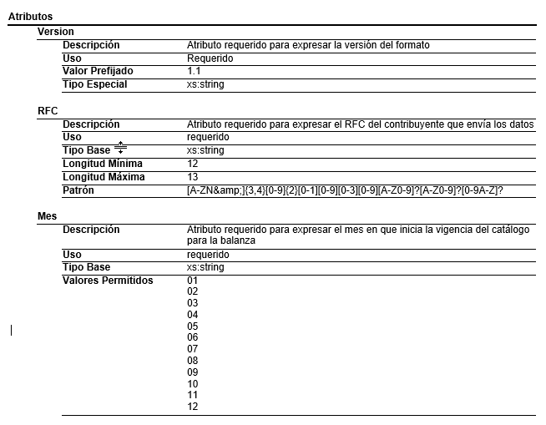
Estándar del catalogo de cuentas que se entrega como parte de contabilidad electrónica.
Septiembre 2016.

Slide 26

Buzón Tributario.
Septiembre 2016.
El Buzón Tributario es un servicio que permite la comunicación entre el SAT y los contribuyentes, quienes pueden realizar trámites, presentar promociones, depositar información o documentación, atender requerimientos y obtener respuestas a sus dudas.
A la vez, a través de este canal, el SAT notifica a los contribuyentes actos administrativos, y da respuesta a solicitudes, promociones o consultas hechas por los contribuyentes.

Slide 27
Quienes lo utilizan.
Septiembre 2016.
Lo puede utilizar cualquier persona, física o moral, que tenga la necesidad de realizar trámites ante el SAT y desee hacerlo con facilidad desde la comodidad de su casa u oficina.
Solamente en algunos trámites es necesario contar con e-firma.
Los datos e información que se depositen en el buzón son confidenciales.

Slide 28
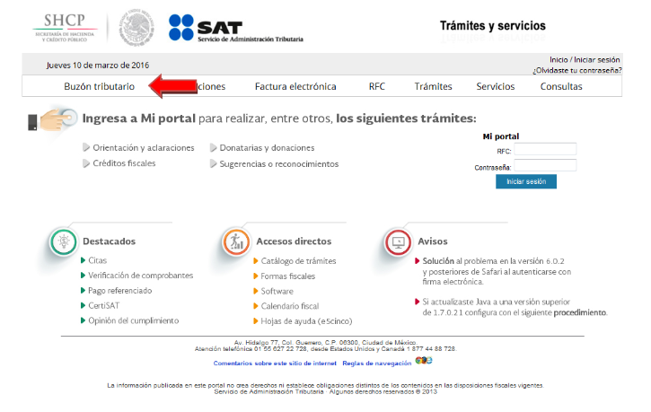
Como ingresar.
Septiembre 2016.
En la sección de Trámites y servicios del portal del SAT, selecciona Buzón Tributario.
Se encuentra a la izquierda de la pantalla .

Slide 29
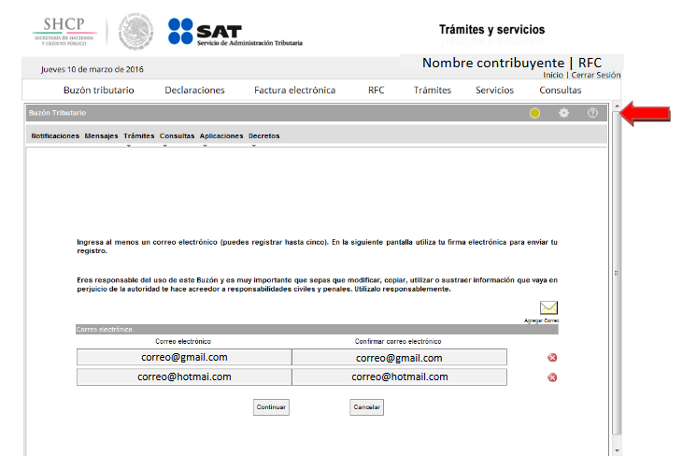
Registro y actualización de medios de contacto.
Septiembre 2016.
Si es la primera vez que ingresas, debes registrar un correo electrónico, que te servirá como medio de contacto con el SAT.
Puedes agregar o eliminar correos, hasta cinco.
Para registrar un nuevo correo electrónico o actualizar da clic en el engrane.

Slide 30
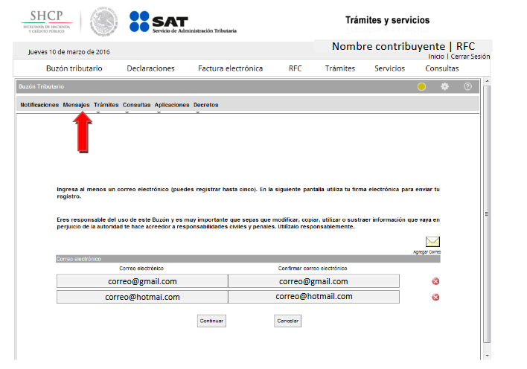
Mensajes.
Septiembre 2016.
Por medio de este servicio, recibirás mensajes por parte del SAT con información fiscal de interés general y también de acuerdo a tu régimen como beneficios, talleres y demás información útil todos los que te mande el SAT e información de su interés.

Slide 31
Notificaciones y Tramites.
Septiembre 2016.
Notificaciones: En esta sección , el SAT podrá notificarte de manera electrónica, los actos administrativos generados conforme a las disposiciones jurídicas fiscales.
En el buzón podrás administrar tus documentos en carpetas personales, que tu mismo puedes crear y modificar.
Trámites. En esta sección puedes realizar diversos trámites como la interposición del recurso de revocación, solicitar devoluciones y compensaciones, solicitudes de condonación y diversos avisos.

Slide 32
Bibliografía.
Septiembre 2016.
Código Fiscal de la Federación, vigente 2016.
Diario Oficial de la Federación.
López, A. (2006). Exposición práctica y comentada a la ley del ISR. México: Dofiscal.
Resolución Miscelánea 2016.
www.sat.gob.mx
www.shcp.gob.mx

